Slide 1
Conception
R-Type Guimauve Shoot’em up

Slide 2
Conception
Réalisation de la RFC du protocole de communication serveur/client
Création de l’architecture du logiciel pour le serveur et le client
Elaboration de diagrammes de séquences
Création d’un prototype de design pour le client

Slide 3
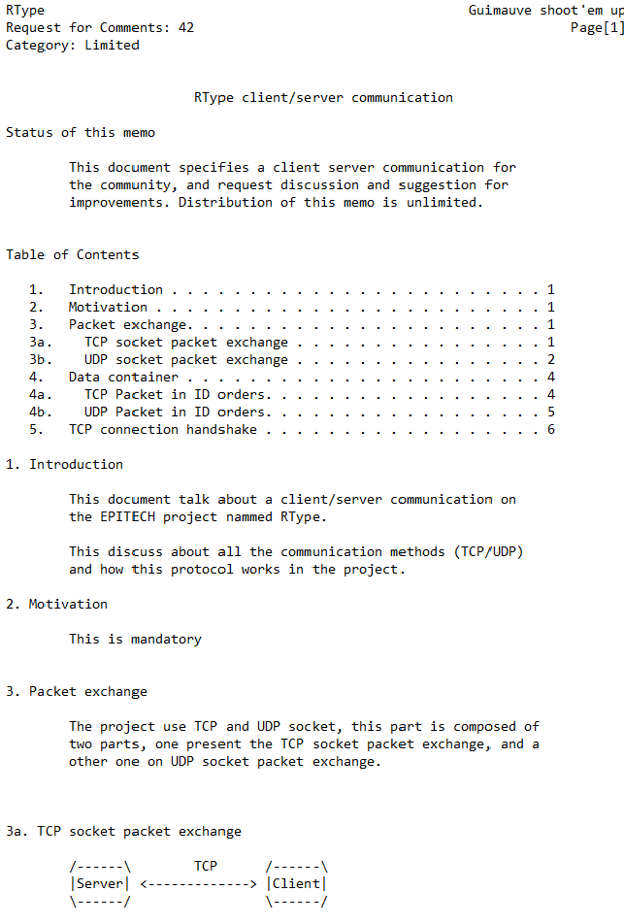
RFC

Slide 4
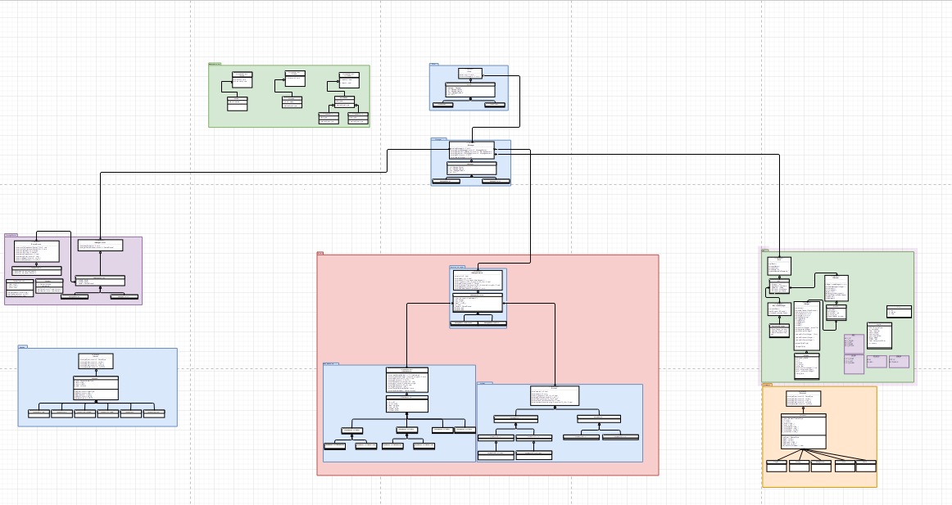
UML
Diagramme de classes

Slide 5
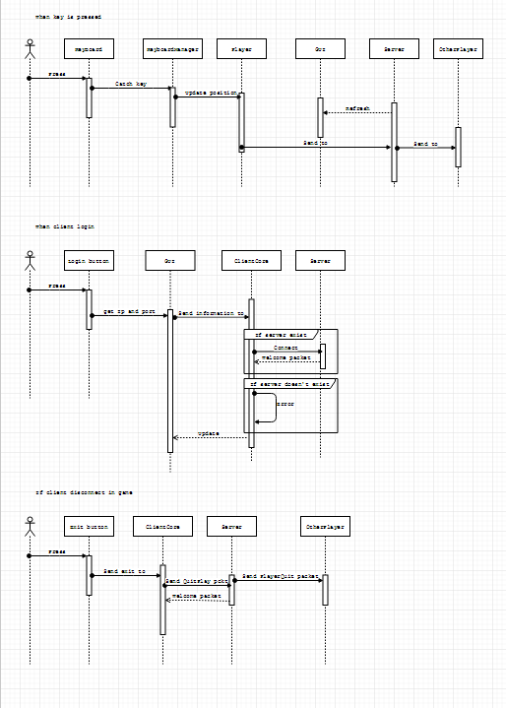
UML
Diagrammes de séquences

Slide 6
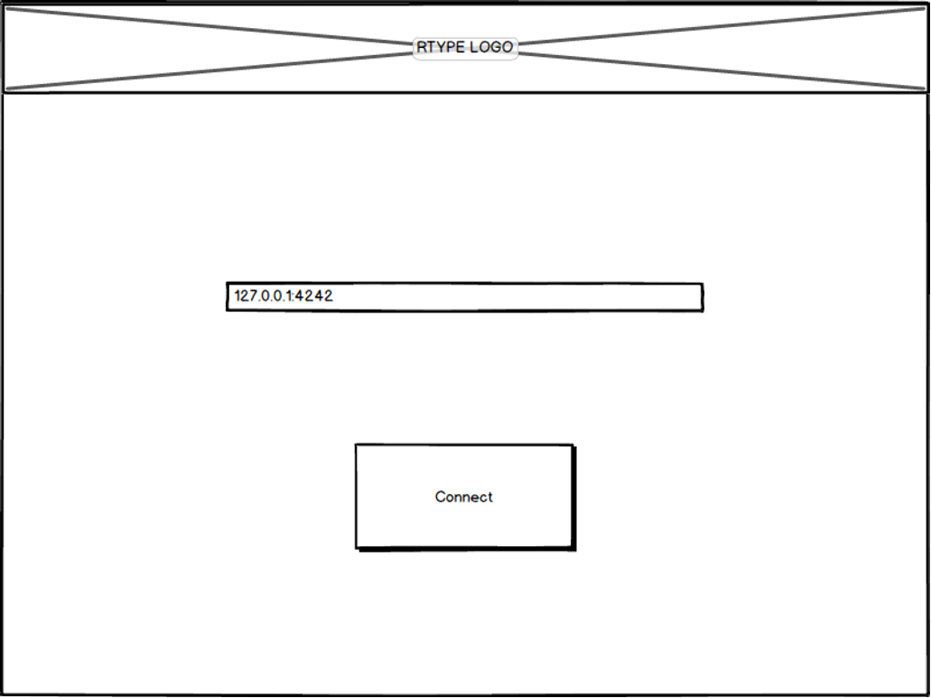
Design

Slide 7



Gestion du groupe

Slide 8
Répartition des tâches
Client / GUI : Simon BERTHO & Antonin OGER
Réseau: Julien DUFRENE & Maxime LECOQ
Serveur : Maxime BACONNAIS, Maxime LECOQ , Julien DUFRENE
& Guilhem REMBURRE

